Slide 1
PŘEDSTAVENÍ RENOMIA A ŘEŠENÍ POJIŠTĚNÍ

Slide 2
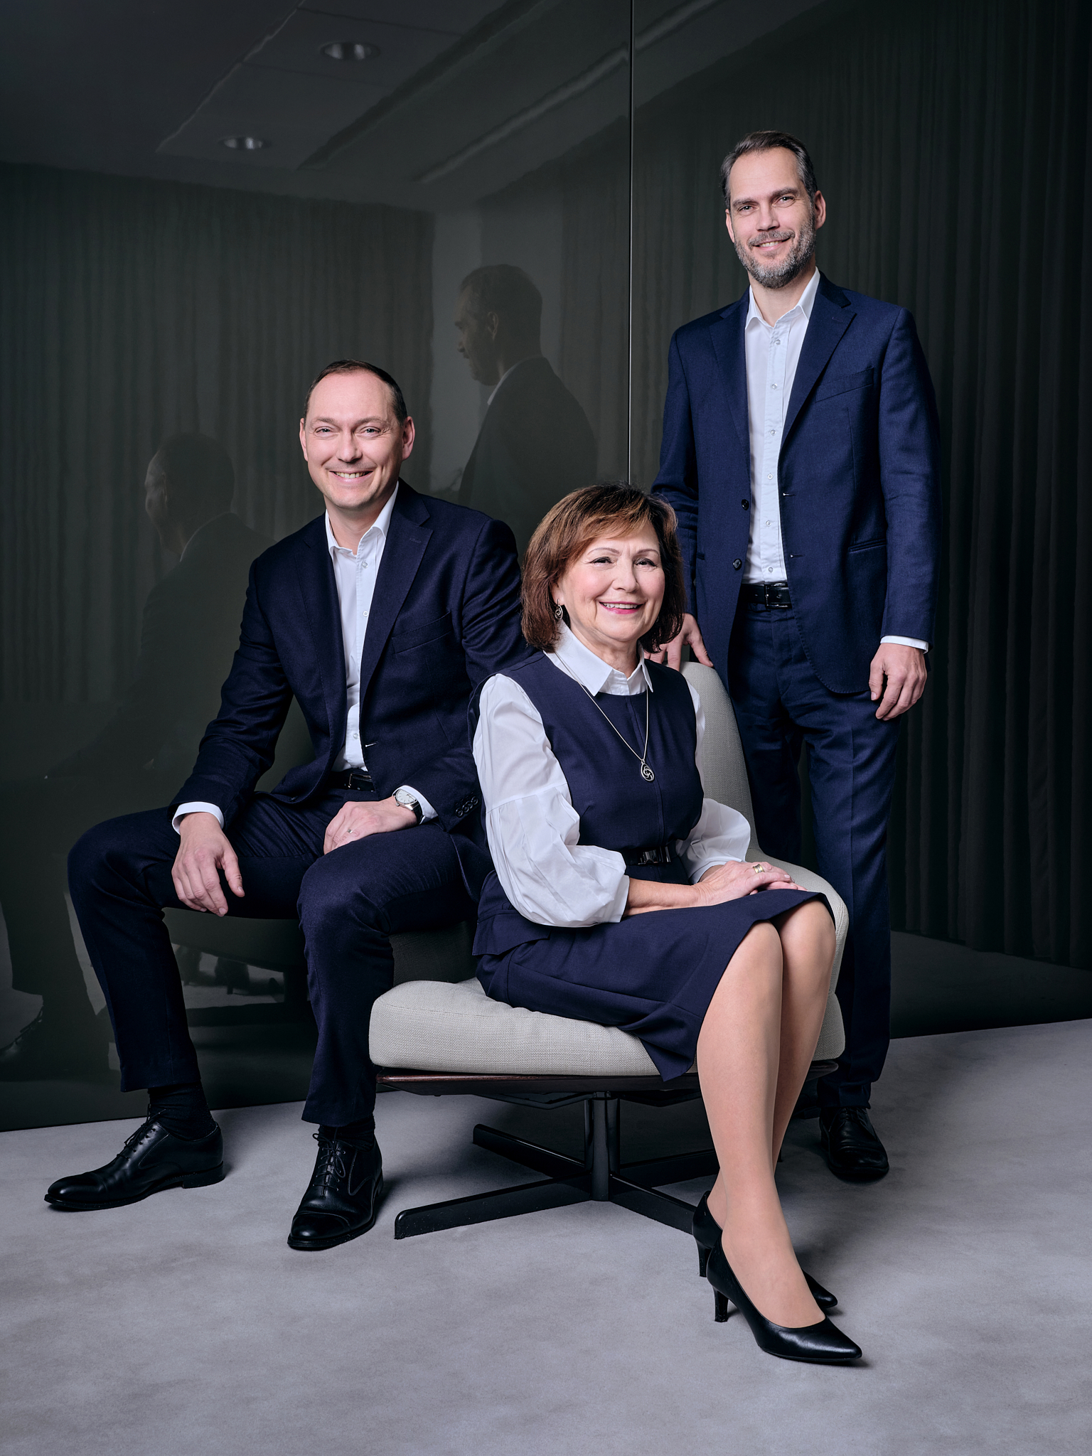
RENOMIA – vždy na straně klientů
RODINNÁ firma POSTAVENÁ NA TRADIČNÍCH HODNOTÁCH
98 %
Retence
klientů
Garantujeme individuální přístup vždy v zájmu
našich klientů
1993
Nepřetržitě
rosteme již od roku
30
oborových specializací –
Rozumíme podnikání našich klientů
2 800
spolupracovníKů v CEE regionu
24 mld. Kč
SpravOVANÉ
Pojistné
K 31. 12. 2024
Zajišťujeme služby klientům po celém světě
Jsme odpovědná
Firma, Pomáháme
pROSTŘEDNICTVÍM
našÍ nadacE
Notes:
RENOMIA je úspěšná rodinná firma založená v roce 1993, působí ve 13 zemích v regionu střední
a východní Evropy*. Je pro nás důležité mít jasně definované poslání* a hodnoty, kterými se
řídíme při poskytování služeb našim klientům. Poskytujeme služby zejména v oblasti pojištění a
risk managementu, které zajistíme kdekoliv na světě. Jsme přesvědčeni, že velmi důležitá je
znalost jednotlivých oborů, a proto neustále rozvíjíme jednotlivé specializace a služby pro naše
klienty. Je pro nás také samozřejmé pomáhat potřebným a činíme tak skrze naši nadaci Hlas
srdce.
[Dle situace lze více okomentovat některý z uvedených údajů]
* Vysvětlivky k uvedeným údajům
• 13 zemí regionu střední a východní Evropy ve kterých RENOMIA působí prostřednictvím
vlastních poboček
- Česká republika, Slovenská republika, Polsko, Rakousko, Maďarsko, Srbsko, Bulharsko,
Rumunsko, Chorvatsko, Slovinsko, Bosna a Hercegovina, Lotyšsko, Litva
• Poslání RENOMIA – „Sloužíme lidem a firmám a přispíváme k lepšímu životu“
• 99% retence znamená, že dlouhodobě za rok ztratíme jednoho klienta ze sta. Většinou se tak
děje z důvodu majetkové transakce na straně klienta (je např. koupen zahraniční společnosti a
zařazen do skupinového programu apod).
• 30 specializací – např. Stavebnictví, Doprava, Agro atd – viz. samostatný slide
• Údaje o spravovaném pojistném a počtu spolupracovníků za RENOMIA
GROUP zahrnují údaje za RENOMIA, a. s., členy sítě sítě RENOMIA NETWORK ČR (PPZ i
partneři) a SR, všechny majetkově propojené společnosti v ČR (např. WI-ASS ČR s.r.o., PFP
s.r.o., C.E.B., a.s., VPV Bohemia, s.r.o., RISKON s.r.o., FINVOX Finanční Služby s.r.o., IMG a.s. a
další) a všechny majetkově propojené společnosti v zahraničí (např. RENOMIA, s.r.o.
(Slovensko), RENOMIA HYPOHOUSE s.r.o. (Slovensko), Agropoistenie s.r.o. (Slovensko),
RENOMIA OOD (Bulharsko), RENOMIA-SRBA (Rumunsko) a další)

Slide 3
GALLAGHER – STRATEGICKÝ
PARTNER RENOMIA
3.
NEJVĚTŠÍ GLOBÁLNÍ POJIŠŤOVACÍ MAKLÉŘ
56 000
SPOLUPRACOVNÍKŮ
PO CELÉM
SVĚTĚ
1927
ZALOŽEN
VE SPOJENÝCH
STÁTECH AMERICKÝCH
ZAJIŠŤUJE SLUŽBY KLIENTŮM KDEKOLIV
NA SVĚTĚ
Notes:
V roce 2019 se společnost Gallagher*, po mnoha letech spolupráce, stala naším minoritním akcionářem (30 %).
Jde o 3.** největší společnost ve svém oboru se sídlem v Chicagu, USA. Přestože se jedná o firmu, která zaměstnává přes 50 tis. spolupracovníků po celém světě, zachovává si i nyní svoji rodinnou atmosféru a na řízení se stále přímo podílí rodina Gallagherů.
Společnost Gallagher je zařazena mezi 500 největších amerických společností (žebříček Fortune 500) a díky svému přístupu ke klientům i zaměstnancům získala již po několikáté ocenění „Nejvíce etická společnost“.
Dlouhodobě podporuje také různé společensky prospěšné aktivity např. vzdělávání – podporu studentů a sport***.
Toto partnerství je pro nás nesmírně důležité, neboť můžeme zajistit služby pro naše klienty kdekoliv na světě a zároveň máme možnost čerpat rozsáhlé know-how, vzdělávat kolegy a také zajistit ty nejlepší služby při řešení složitých a velkých rizik našich klientů.
*Vysvětlivky k uvedeným údajům *Společnost Gallagher se celým názvem jmenuje Arthur J. Gallagher
** 3. největší dle tržní kapitalizace
*** informaci není potřeba více vyzdvihovat, ale společnost Gallagher je partnerem rugbyové ligy ve Velké Británii, podporuje mnoho baseballových klubů v US (např. Chicago Cups) a dalších sportů.

Slide 4
od baltu po balkán
ESTONSKO
Jsme přední pojišťovací makléřská skupina v CEE regionu, působíme ve 13 zemích střední a východní Evropy.
LOTYŠSKO
LITVA
ŠVÉDSKO
NORSKO
FINSKO
RUSKO
POLSKO
DÁNSKO
ČESKO
UKRAJINA
Naši partneři z RENOMIA EUROPEAN PARTNERS jsou zastoupeni v dalších 16 zemích napříč Evropou, Střední Asií
a Kavkazem.
BĚLORUSKO
SLOVENSKO
IRSKO
SPOJENÉ KRÁLOVSTVÍ
NIZOZEMSKO
RAKOUSKO
MOLDAVSKO
BELGIE
NĚMECKO
MAĎARSKO
LUCEMBURSKO
SLOVINSKO
RUMUNSKO
FRANCIE
CHORVATSKO
ŠVÝCARSKO
BOSNA A HERCEGOVINA
SRBSKO
ITÁLIE
ČERNÁ HORA
BULHARSKO
ŠPANĚLSKO
KOSOVO
PORTUGALSKO
SEVERNÍ MAKEDONIE
TURKMENISTÁN
TURECKO
ALBÁNIE
ŘECKO
TUNISKO
SÝRIE
AFGHÁNISTÁN
MAROKO
IRÁK
ÍRÁN
ALŽÍRSKO
LIBYE
PAKISTÁN
NEPÁL
EGYPT
SAUDSKÁ ARÁBIE
KYPR
SPOJENÉ ARABSKÉ EMIRÁTY
INDIE
Notes:
Jednou z klíčových služeb RENOMIA je mezinárodní servis.
RENOMIA spravuje více než 600 mezinárodních klientů – klientů RENOMIA, kteří podnikají v zahraničí, nebo pobočky zahraničních firem, které podnikají u nás.
dceřiné společnosti RENOMIA ve 13 zemích střední a východní Evropy a také síť RENOMIA EUROPEANPARTNERS, která působí v dalších 16 zemích regionu střední a východní Evropy.
Vysvětlivky k uvedeným údajům
• 12 zemí regionu střední a východní Evropy, ve kterých RENOMIA působí prostřednictvím svých dceřiných společností
Česká republika, Slovenská republika, Polsko, Rakousko, Maďarsko, Srbsko, Bulharsko, Rumunsko, Chorvatsko, Slovinsko, Bosna a Hercegovina, Lotyšsko, Litva
• 16 zemí regionu střední a východní Evropy – členové sítě RENOMIA EUROPEAN PARTNERS,kterou RENOMIA založila a řídí
Albania, Armenia, Azerbaijan, Estonia, Georgia, Greece (Cyprus), Kazakhstan (Kyrgyzstan,Tajikistan), Kosovo, North Macedonia, Moldavia, Montenegro, Ukraine, Uzbekistan

Slide 5
ROZUMÍME VAŠEMU OBORU
Komplexní služby v oblasti pojištění a risk managementu vyžadují specifické znalosti a zkušenosti.
RENOMIA dlouhodobě buduje specializované týmy, abychom potřebám našich klientů co nejlépe rozuměli.
strojírenství
Pojištění vozidel
doprava
stavebnictví
Pojištění majetku
zemědělství
energetika
real estate
letectví
POJIŠTĚNÍ odpovědnosti
sport
Pojištění lodí
Média a zábavní průmysl
finance
Zaměstnanecké benefity
Veřejný sektor
CHEMICKÝ
PRŮMYSL
zdravotnictví
Zajištění a Captive
Pojištění osob
Odpovědnost managementu
Pojištění kybernetických rizik
POJIŠTĚNÍ POHLEDÁVEK a politická rizika
POTRAVINÁŘSTVÍ

Slide 6
RENOMIA KONZULTAČNÍ PŘÍSTUP
Pomůžeme Vám s identifikací rizik, jejich analýzou a zmírněním finančních dopadů, když nastanou.
Komplexní analýza rizik pomáhá porozumět potenciálním hrozbám a jejich dopadům, což je základním předpokladem pro optimální nastavení pojistné ochrany.
Na základě dat, detailní analýzy a našich zkušeností pro Vás nalezneme vždy to nejlepší řešení.
IDENTIFIKACE RIZIK
A ZPRACOVÁNÍ RIZIKOVÉ ANALÝZY
SROVNÁNÍ STÁVAJÍCÍHO POJIŠTĚNÍ
S RIZIKOVÝM PROFILEM SPOLEČNOSTI
AKTUALIZACE
A MAPOVÁNÍ NOVÝCH RIZIK
RENOMIA
KONZULTAČNÍ
PŘÍSTUP
LIKVIDACE ŠKOD, PREVENCE
A RISK MANAGEMENT
OPTIMALIZACE NÁKLADŮ
NA OCHRANU
PŘED RIZIKY
VYJEDNÁVÁNÍ PODMÍNEK
S POJISTITELI
A SJEDNÁNÍ POJIŠTĚNÍ

Slide 7
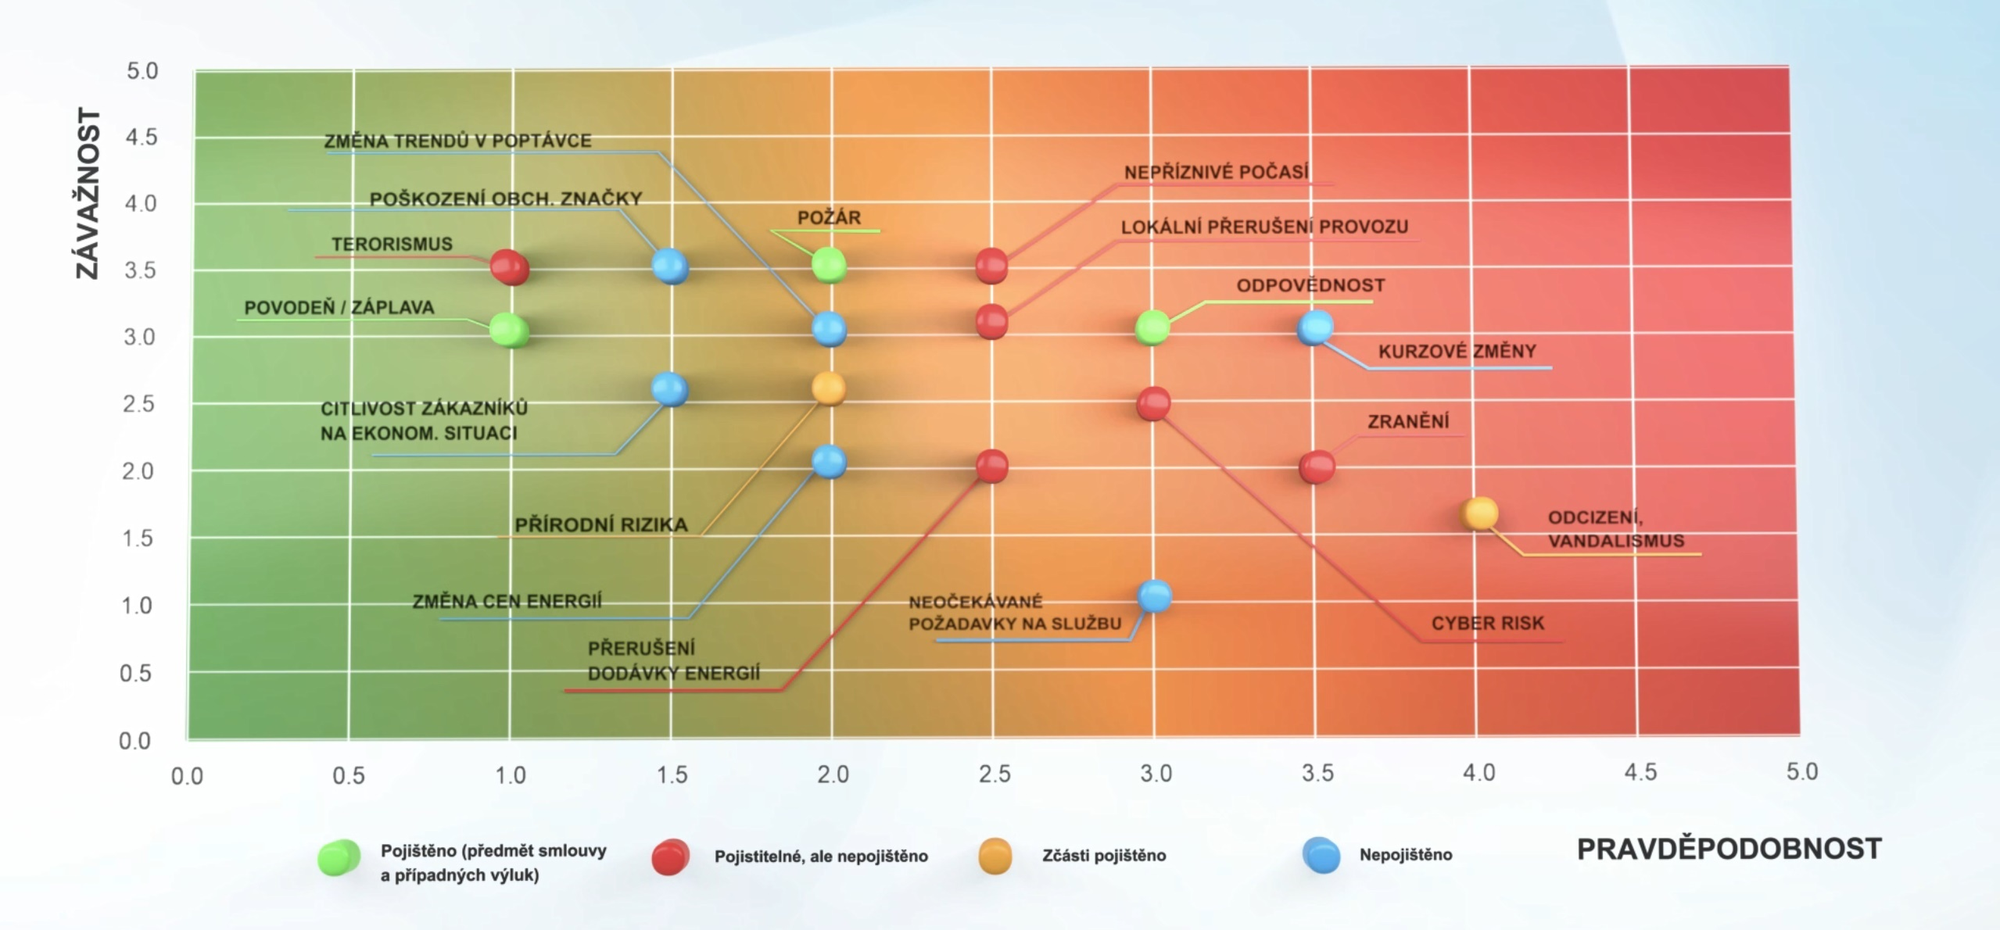
Zmapujeme vaše rizika
Poskytujeme širokou škálu konzultací a analytických služeb zaměřených na zlepšení postupů při řízení rizik našich klientů.

Slide 8
Specifika pojištění bateriových uložišť

Slide 9
Klíčová rizika
PŘEHŘÁTÍ
POŽÁR
VÝBUCH
POVODEŇ
ZÁPLAVA
VICHŘICE
VANDALISMUS
KRÁDEŽ
VÝPADEK A NÁSLEDNÉ PŘERUŠENÍ PROVOZU
ZTRÁTA VÝNOSU
ELEKTRONICKÁ RIZIKA
STROJNÍ RIZIKA
ODPOVĚDNOST Z PROVOZU VŮČI MAJETKU A ZDRAVÍ 3. OSOB
EKOLOGICKÉ ŠKODY
ČISTÉ FINANČÍ ŠKODY

Slide 10
Přístup pojistného trhu

Slide 11
Máme dlouhodobou důvěru klientů z různých oborů
Notes:
Staráme se nejen o největší české a zahraniční firmy, ale také o mnoho špičkových rodinných společností, subjektů veřejné správy, měst a obcí či podnikatelů.

Slide 12
DĚKUJEME A TĚŠÍME SE NA SPOLUPRÁCI
Ing. František Jíra
Ředitel pobočky
M: +420 777 225 969
E: frantisek.jira@renomia.cz
RENOMIA, a. s.
Hroznova 13
370 01 ČESKÉ BUDĚJOVICE
Česká republika

